Slide 1
UNIT TESTING
Dat Thanh Chau
Aug - 2024

Slide 2
1. Unit Testing
2. Testing Coverage
3. Example
4. Question & Answer
Content:

Slide 3
1. Unit Testing
2. Testing Coverage
3. Example
4. Question & Answer
Content:

Slide 4
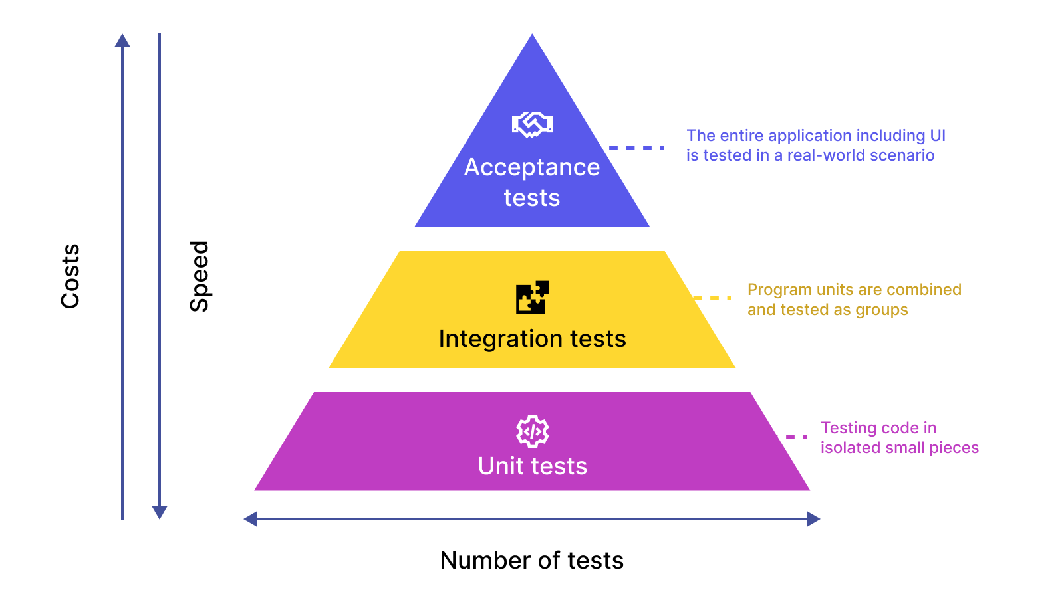
1. Unit Testing
1.1 What is Unit Test
Unit Test (a.k.a UT)
Is a level of the software testing process where individual units, components of a software/system are tested
The purpose is to validate that each unit of the software performs as designed.
Notes:
Kiểm tra đơn vị (còn gọi là UT) Là một cấp độ của quá trình kiểm thử phần mềm trong đó các module trong hệ thống được kiểm tra độc lập với nhau để kiểm tra hoạt động của từng module/function đó có hoạt động đúng như thiết kế hay không ?

Slide 5
1. Unit Testing
1.2 UT Objective
To verify the correctness of the code.
To test every function and procedure.
To fix bugs early in the development cycle and to save costs.
To help the developers understand the code base and enable them to make changes quickly.
Notes:
Mục đích UT : //Để cô lập function code.
Để xác minh tính đúng đắn của code.
Để kiểm tra mọi chức năng và quy trình.
Để sửa lỗi sớm trong chu kỳ phát triển và tiết kiệm chi phí.
Để giúp các nhà phát triển hiểu cơ sở mã và cho phép họ thực hiện thay đổi nhanh chóng. Nhìn vào biểu đồ: UT sẽ tốn nhiều thời gian kiểm tra vì cần kiểm tra nhiều phần trong một hệ thống nhưng dễ dang và nhanh chóng.

Slide 6
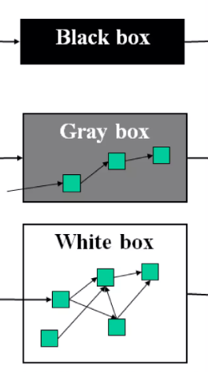
1. Unit Testing
1.3 Type of Testing
Black Box Testing: This testing technique is used in covering the unit tests for input, user interface, and output parts. (User perspective)
White Box Testing: This technique is used in testing the functional behavior of the system by giving the input and checking the functionality output including the internal design structure and code of the modules. (Developver perspective)
Gray Box Testing: This technique is used in executing the relevant test cases, test methods, and test functions, and analyzing the code performance for the modules. (Developver + User perspective)
Notes:
Trong lĩnh vực kiểm thử phần mềm, có ba phương pháp kiểm thử phổ biến là Black Box, White Box và Grey Box Testing.
Black Box Testing (Kiểm thử hộp đen): Đây là một kỹ thuật test tập trung vào chức năng của phần mềm mà không phải cấu trúc code hay chi tiết triển khai bên trong của nó. Người thực hiện kiểm thử không cần có kiến thức chuyên sâu về ngôn ngữ lập trình hoặc kỹ năng coding xuất sắc để thực hiện các bài kiểm tra. Bằng cách tương tác với giao diện người dùng, kiểm thử viên có thể kiểm tra chức năng, cũng như mọi đầu vào và đầu ra của hệ thống đều đáp ứng các yêu cầu, quy định.
White Box Testing (Kiểm thử hộp trắng): Đây là phương pháp thử nghiệm phần mềm, trong đó các thiết kế, cấu trúc giải thuật bên trong, và việc thực hiện các công việc đều được biết đến. Kiểm thử hộp trắng dựa vào thuật giải cụ thể, vào cấu trúc dữ liệu bên trong của đơn vị phần mềm cần kiểm thử để xác định đơn vị phần mềm đó có thực hiện đúng không.
Grey Box Testing: Phương pháp này kết hợp cả hai phương pháp trên, sử dụng cả thông tin về chức năng bên ngoài và cấu trúc bên trong của phần mềm để thiết kế và thực hiện các bài kiểm tra.

Slide 7
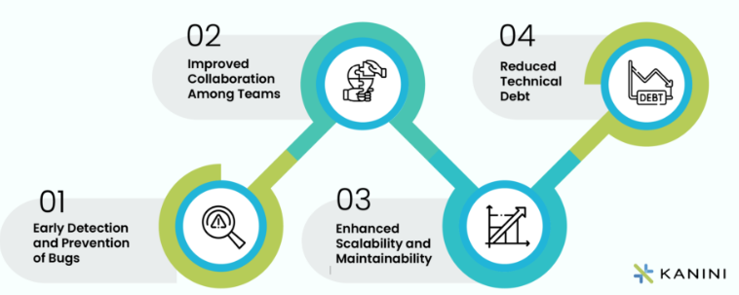
1. Unit Testing
1.4 UT Benefit
Unit testing allows the programmer detect bugs and fix it quickly, make sure the module still works correctly.
By testing the parts of a program first and then testing the sum of its parts, integration testing becomes much easier.
Reduce code maintenance costs in the future.
Unit Test Benefit
Notes:
UT cho phép dev phát hiện lỗi và sửa chữa nhanh chóng, đảm bảo mô-đun vẫn hoạt động chính xác.
Bằng cách test các phần của một chương trình trước và sau đó kiểm tra tổng các phần của nó, kiểm thử tích hợp trở nên dễ dàng hơn nhiều.
Giảm chi phí bảo dưỡng code trong tương lai
//UT có thể hỗ trợ trong việc viết document cho từng module của hệ thống.

Slide 8
1. Unit Testing
1.5 UT Ideals
Isolatable: Each unit test should be designed to test a specific unit of code independently of other units. This ensures that any errors detected can be attributed to the correct unit of code being tested.
Repeatable: A unit test should be able to be performed multiple times and yield consistent results. This ensures that the code works correctly every time it is run, not just in certain circumstances.
Automatable: Unit tests should be designed to be run automatically. This saves time and effort for the development team and ensures that all units of code are thoroughly tested.
Easy to Write: Writing unit tests should be simple and intuitive. This ensures that all members of the development team can participate in the testing process and makes maintaining the tests easier.
Notes:
Cách ly: Mỗi bài kiểm tra đơn vị nên được thiết kế để kiểm tra một đơn vị mã cụ thể độc lập với các đơn vị khác. Điều này đảm bảo rằng bất kỳ lỗi nào được phát hiện đều có thể được quy cho đơn vị mã chính xác đang được kiểm tra.
Có thể lặp lại: Một bài kiểm tra đơn vị sẽ có thể được thực hiện nhiều lần và mang lại kết quả nhất quán. Điều này đảm bảo rằng mã hoạt động chính xác mỗi khi nó được chạy, không chỉ trong một số trường hợp nhất định.
Có thể tự động: Các bài kiểm tra đơn vị nên được thiết kế để chạy tự động. Điều này giúp tiết kiệm thời gian và công sức cho nhóm phát triển và đảm bảo rằng tất cả các đơn vị mã được kiểm tra kỹ lưỡng.
Dễ viết: Viết các bài kiểm tra đơn vị phải đơn giản và trực quan. Điều này đảm bảo rằng tất cả các thành viên của nhóm phát triển có thể tham gia vào quá trình thử nghiệm và giúp duy trì các thử nghiệm dễ dàng hơn.

Slide 9

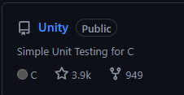
1. Unit Testing
1.6 UT Framework, Tool
Many framework support UT:
Google Test:
Reliable and rapidly evolving framework.
If code is a combination of C and C++, this should be a first choice.
Good support, is well-designed, easy to use, and feature-rich.
Unity:
Has many features that make it stand out in embeddded field.
Support purely C.
Additionally, there are some other frameworks such as Cantata, JaCoCo ,...
Notes:
đáng tin cậy và phát triển nhanh chóng bởi Google
Nếu code là sự kết hợp của C và C++, đây sẽ là lựa chọn đầu tiên.
Hỗ trợ tốt, được thiết kế tốt và giàu tính năng.
Có nhiều tính năng làm cho nó nổi bật trong trường nhúng.
Hỗ trợ hoàn toàn C.

Slide 10
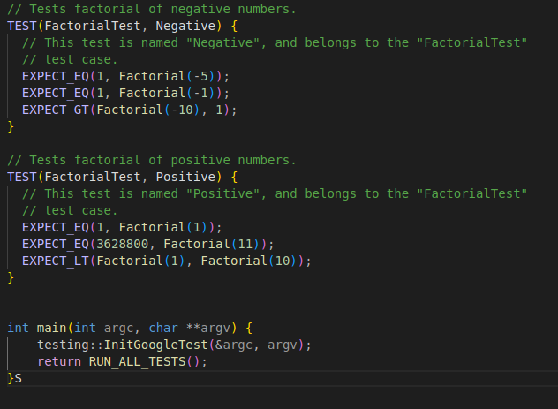
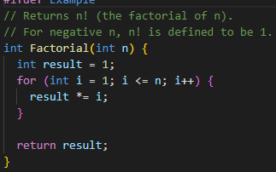
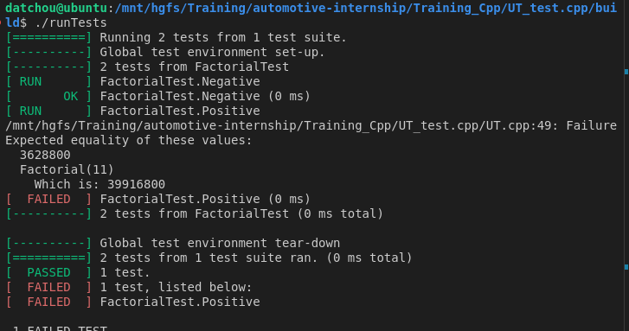
1. Unit Testing
1.7 Example UT with gtest
Function needs to UT

Slide 11
1. Unit Testing
2. Testing Coverage
3. Example
4. Question & Answer
Content:

Slide 12
2. Testing Coverage
2.1 What is testing coverage?
Test coverage is a metric used in software testing to measure the amount of testing performed by a set of tests. It helps ensure that your tests are effectively covering the code.
Purpose of Test coverage: It helps in identifying areas of a requirement not implemented by a set of test cases, creating additional test cases to increase coverage, and identifying meaningless test cases that do not increase coverage.
Notes:
Việc viết testcase làm sao để đủ chứng minh rằng function test hoạt động đúng cũng là 1 vấn đề phải xem xét, nếu test không hết thì có thể sinh ra bug , nếu test tất cả các possible input thì quá tốn thời gian, công sức. => Testing Coverage sẽ giúp việc xác định các testcase dễ dàng hơn.
Test coverage như 1 chỉ số đo lường chất lượng thực thi khi chạy các testcase, giúp giám sát chất lượng testing
Nó giúp xác định các khoảng của yêu cầu được thực hiện bởi một tập hợp testcase, tạo ra các bài kiểm thử bổ sung để đảm bảo check đủ tính năng và phát hiện lỗi bug nếu có.

Slide 13
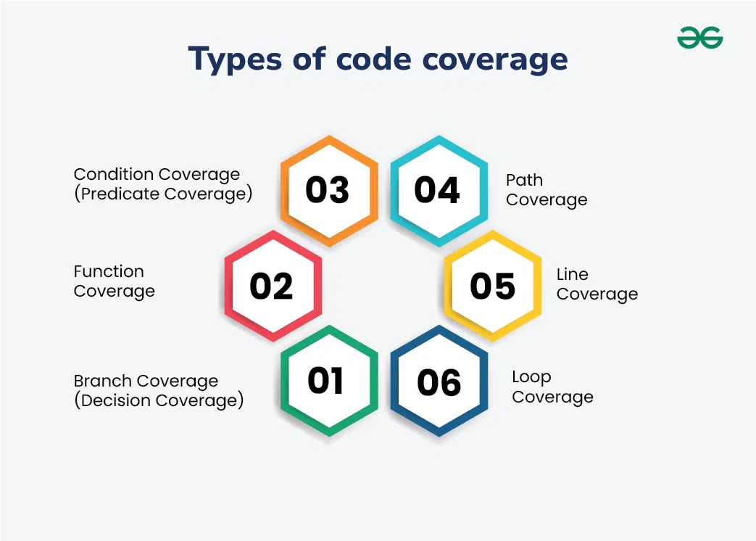
2. Testing Coverage
2.2 Type of coverage
Statement Coverage (C0 Coverage): Measures whether each line of code is executed.
Condition Coverage: Measures whether each Boolean expression is evaluated to both true and false.
Branch Coverage (C1 Coverage): How many branches of the conditional constructs (if, switch) were tested.
Function Coverage: How many function have been called.
Path Coverage: Measures whether all possible paths through the code are executed.
Line Coverage: Measures the number of executed lines divided by the total number of lines.
Loop Coverage: Measures whether loops are executed and how many times.
Notes:
Statement Coverage (C0 Coverage): Xem xét các dòng lệnh được thực hiện trong testcase có đủ không?
Condition Coverage: Xem xét các biểu thức boolen có cả giá trị true và false.
Branch Coverage (C1 Coverage): Đảm bảo mọi trường hợp code rẻ nhánh if-else, switch case đều được kiểm tra.
Function Coverage: Xem xét bao nhiêu function được thực hiện .
Path Coverage: Xem xét bao nhiêu luồng đi trong function.
Line Coverage: Xem xét bao nhiêu dòng code được thực hiện trên tổng số dòng trong function.
Loop Coverage: Xem xét bao nhiêu vòng lặp được thực hiện trên tổng số dòng ước tính.

Slide 14
2. Testing Coverage
2.2 Type of coverage
Test Coverage Criteria:
Equivalence Partitioning : Divides input values into equivalence groups and tests one value from each group.
Boundary Value Analysis : Check values at the boundaries of input value groups.
Decision Table Testing : Use decision table to test all input combinations.
Error Guessing : Based on experience to guess and check common errors
Notes:
Tiêu chí.:
Phân vùng tương đương: Chia các giá trị đầu vào thành các nhóm tương đương và kiểm tra một giá trị từ mỗi nhóm.
Phân tích giá trị biên: Kiểm tra các giá trị tại ranh giới của các nhóm giá trị đầu vào.
Kiểm tra bảng quyết định: Sử dụng bảng quyết định để kiểm tra tất cả các kết hợp đầu vào.
Đoán lỗi: Dựa trên kinh nghiệm để đoán và kiểm tra các lỗi thường gặp

Slide 15
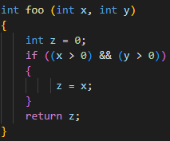
2. Testing Coverage
2.3 Testing with coverage
Function Coverage will be satisfied if this foo() was called at least once.
Statement Coverage (C0 Coverage) will be satisfied if call foo(1,1) because every line in the function would be executed z = x;
Branch Coverage (C1 Coverage) will be satisfied if call foo(0,1) and foo(1,1) because when test case run both if conditions are met.
Condition coverage will be satisfied if tests call foo(1,0), foo(0,1), and foo(1,1) because x and y satisfy all value that (x>0) and (y>0) are true or false.

Slide 16
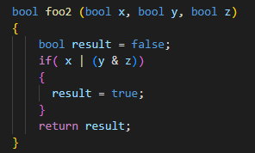
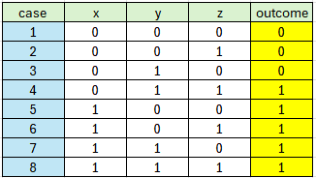
2. Testing Coverage
2.4 Testing with coverage
Statement Coverage (C0 Coverage) will be satisfied if call foo2(T,F,F) because every line in the function would be executed result = true;
Branch Coverage (C1 Coverage) will be satisfied if call foo2(T,F,F) and foo2(F,F,F) because when test case run both if conditions are met.
Condition coverage will be satisfied if we test all case in the right table because x, y, z satisfy all value that (x), (y&z), (x|(y&z)) are true or false.
Many test case should be executed => High cost and effort
MCDC solved this problem.
*outcome = x|(y&z)

Slide 17
2. Testing Coverage
2.5 Modified condition/decision coverage ( MC/DC ) (C2 Coverage)
MC/DC requires all the below during testing:
Each entry and exit point is invoked
Each decision takes every possible outcome
Each condition in a decision takes every possible outcome
Each condition in a decision is shown to independently affect the outcome of the decision.
Apply to foo2
Notes:
Mỗi dòng trong fuction cần test đều phải được thực hiện.
Mỗi biểu thức logic trong hàm đều phải có kết quả true false.
Mỗi dòng coding rẽ nhánh đều phải được kiểm tra.
Mỗi điều kiện trong một quyết định được hiển thị để ảnh hưởng độc lập đến kết quả của quyết định.

Slide 18
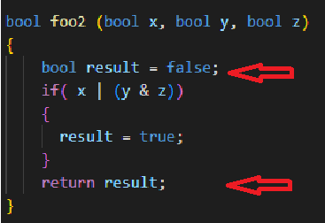
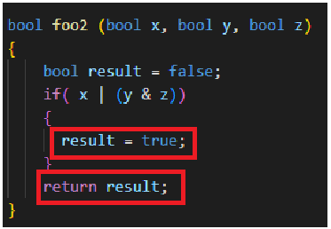
2. Testing Coverage
2.5 Modified condition/decision coverage ( MC/DC )
Each entry and exit point is invoke: Test all lines of function.
Each decision takes every possible outcome: Run case return true and false

Slide 19
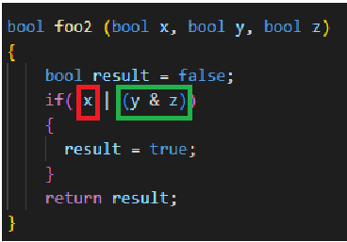
2. Testing Coverage
2.5 Modified condition/decision coverage ( MC/DC )
Each condition in a decision takes every possible outcome: x, (y&z) should be true and false at least one time.

Slide 20
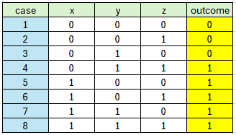
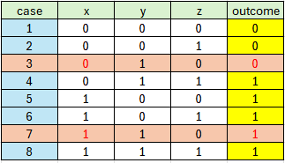
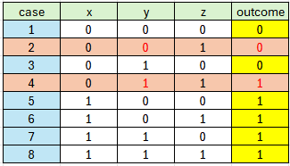
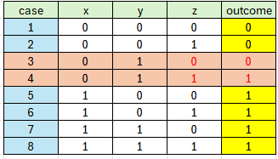
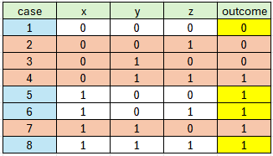
2. Testing Coverage
*outcome = x|(y&z)
2.5 Modified condition/decision coverage ( MC/DC )
Each condition in a decision is shown to independently affect the outcome of the decision.
Cases 7 and 3 determine x independently affect the outcome
Cases 3 and 4 determine z independently affect the outcome
Cases 4 and 2 determine y independently affect the outcome

Slide 21

2. Testing Coverage
2.5 Modified condition/decision coverage ( MC/DC )
Clarify with MC/DC criteria:
Each entry and exit point is invoked
Each decision takes every possible outcome
Each condition in a decision takes every possible outcome
Each condition in a decision is shown to independently affect the outcome of the decision.
Choose test case (2,3,4,7) will meet MC/DC Criteria
Tips: Read requirement, detail designs, Coverage to generate testcase.
Notes:
Criteria : Tiêu chuẩn

Slide 22
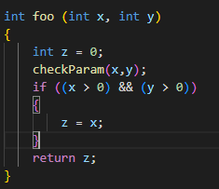
2. Testing Coverage
2.6 Stub in UT
When we do UT, there will be functions that call another function, in which case it is very difficult to implement UT because it depends on another function when is being tested
Example: The CheckParam function may also depend on a few more functions, which makes the UT foo function very complex
Solution: Stub CheckParam function
Notes:
Khi chúng ta làm UT, sẽ có các hàm gọi một hàm khác, trong trường hợp đó rất khó để thực hiện UT vì nó phụ thuộc vào một hàm khác đang được UT

Slide 23
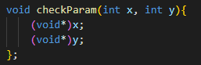
2. Testing Coverage
2.6 Stub in UT
Implement stub checkParam function
The stub function helps us not to depend on the functions that are inside the function under test, and instead focuses on the behavior of the current test function.
Notes:
Stub func giúp không bị lệ thuộc vào các dependency trong hàm

Slide 24
1. Unit Testing
2. Testing Coverage
3. Example
4. Question & Answer
Content:

Slide 25
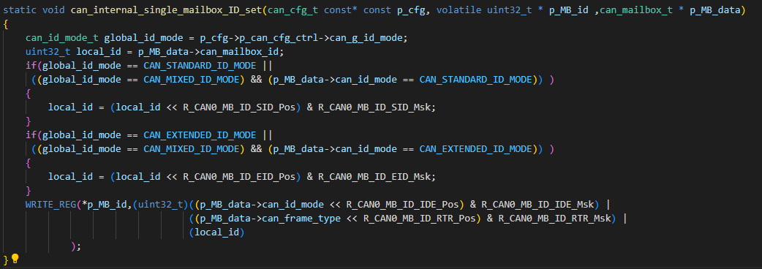
3. Example
UT for Can Driver
Example with can_internal_single_mailbox_ID_set private function:
Input: p_cfg , reg , mailbox_data.
Output expect: reg MB[x]_ID bits data match with mailbox data.
Testcase1: ID_global = STANDARD, ID_mailbox = STANDARD, frame = REMOTE
Testcase2: ID_global = EXTENDED, ID_mailbox = EXTENDED, frame = DATA
Testcase3: ID_global = MIXED, ID_mailbox = STANDARD, frame = DATA
Testcase4: ID_global = MIXED, ID_mailbox = EXTENDED, frame = REMOTE

Slide 26
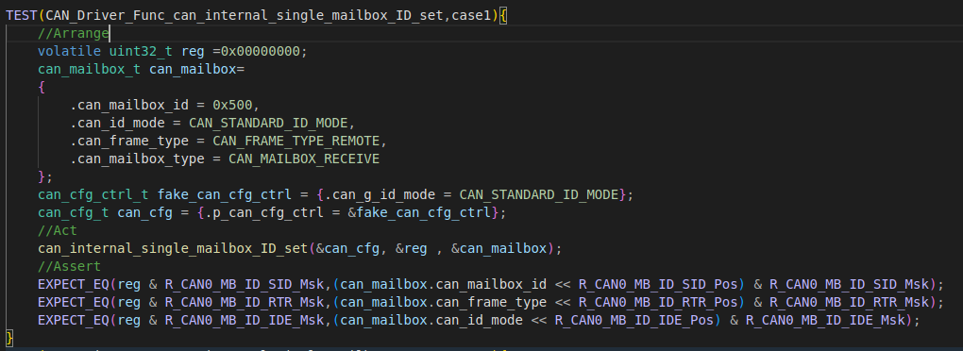
3. Example
UT for Can Driver
One of 4 test case : Stub REG, pass to function then watch stub register behavior
*Check is Register match with Data from can_mailbox?

Slide 27
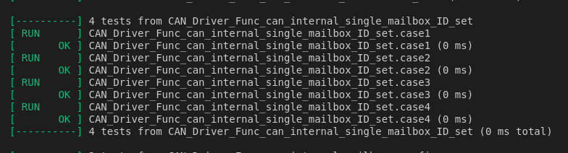
3. Example
UT for Can Driver
Result on terminal
Statement Coverage is satisfied with test case 1,2 (all lines for function are executed)
Branch Coverage is satisfied with test case 1,2 (all branch codes are executed)
Condition Coverage is satisfied with test case 1,2,3,4 (all conditions have true and false values)

Slide 28
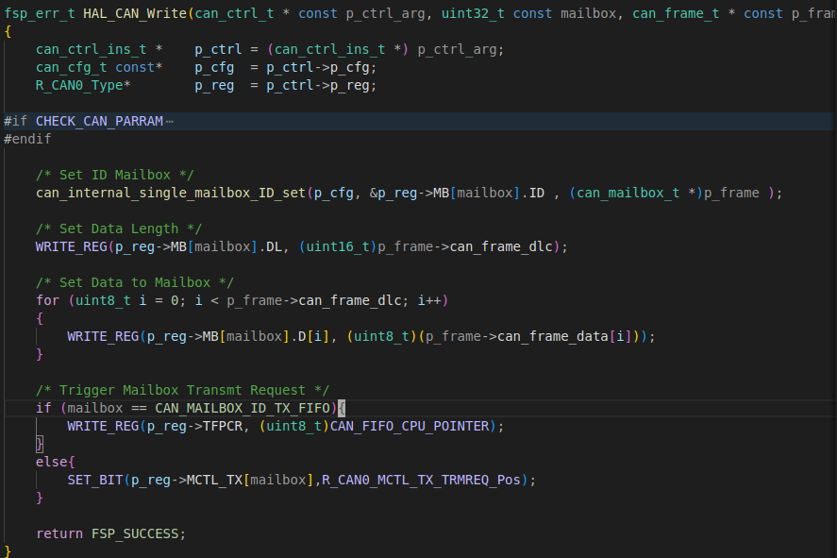
3. Example
UT for Can Driver
Example with HAL_CAN_Write function:
Input: p_ctrl ,mailbox ,p_frame.
Output expect: reg MB[mailbox] data match with mailbox data, and the trigger sending bit is enabled.
Testcase1: Sending with normal mailbox .
Testcase2: Sending with FIFO mailbox.

Slide 29
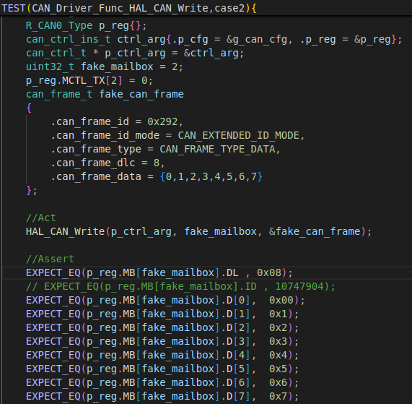
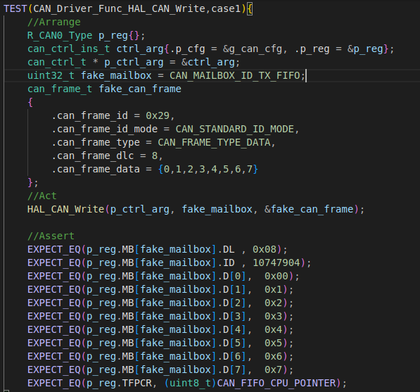
3. Example
UT for Can Driver
One of 2 test case : Stub REGs, make fake can frame, pass to function then watch stub REGs value

Slide 30
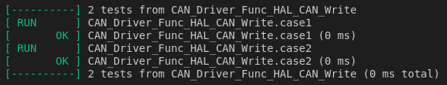
3. Example
UT for Can Driver
Result on terminal
Statement Coverage is satisfied with test case 1,2 (all lines for function are executed)
Branch Coverage is satisfied with test case 1,2 (all branch codes are executed)
Condition Coverage is satisfied with test case 1,2 (all conditions have true and false values)

Slide 31
Thank You

Slide 32

Questions

